Slide 1
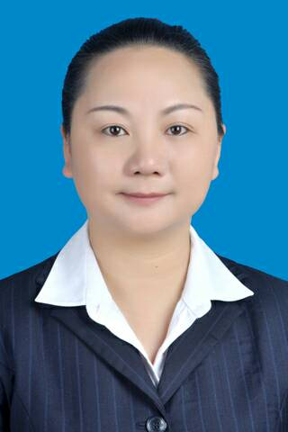
陈立红
安顺市实验学校幼儿园
2015年被认定为安顺市“十二五”市级骨干教师
2018年《好玩的磁铁》在安顺市第六届中小学（幼儿园）优质课评选中获市级幼儿园《科学领域》一等奖
2018年市级课题《培养幼儿意志力的体育活动研究》主持人
2019年《超市开业》在贵州省第七届中小学（幼儿园）优质课评选观摩交流活动中获学前教育三等奖

